Slide 1

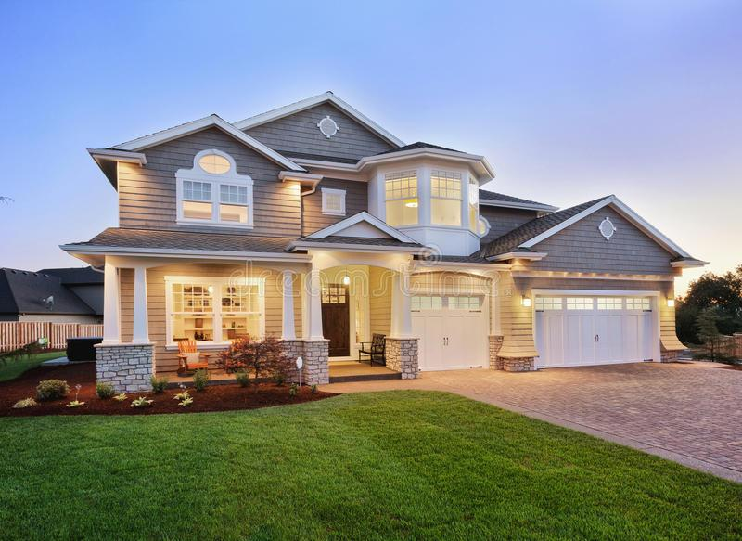
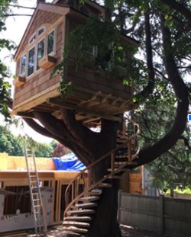
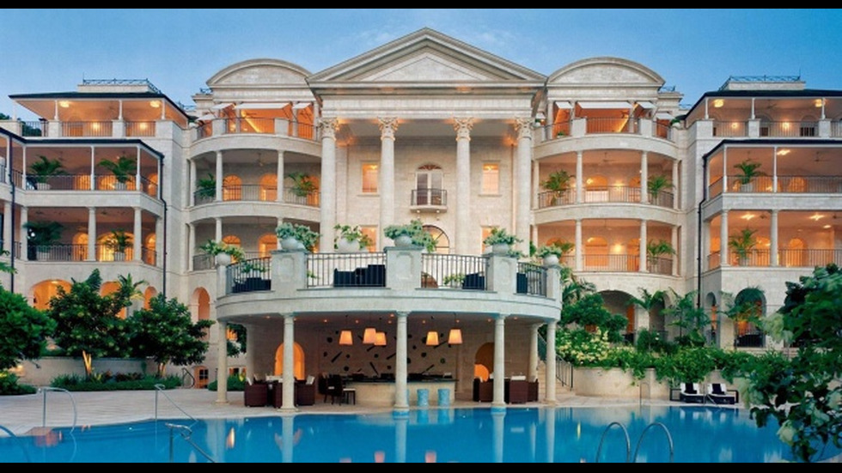
HomeChain
Димитър Кюртов, 81797
Иван-Асен Чакъров, 81837
Стоян Николов, 81785
Сияна Николова, 81907

Slide 2



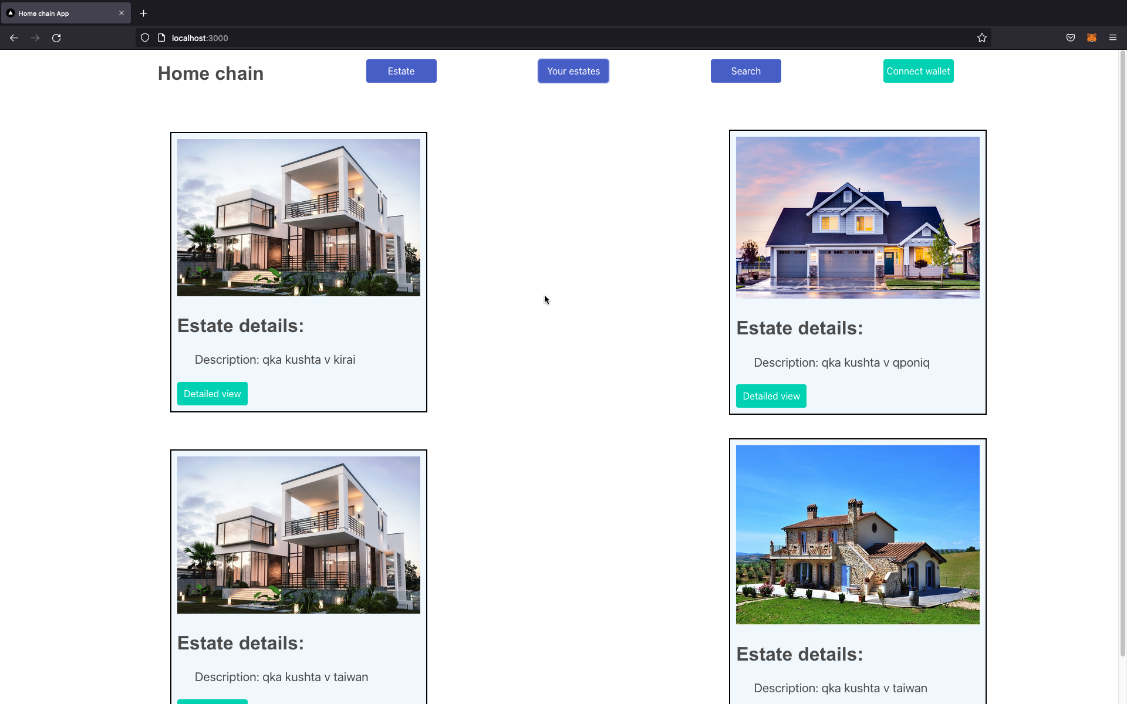
Архитектура

Slide 3
Използвани технологии
Ethereum
Solidity
React.js
Next.js
Web3.js

Slide 4
Демо

Slide 5
Благодарим ви!

